Slide 1
Algoritmi un programmēšana
Praktiskie darbi
Uzdevums «Cietoksnis»
Pasniedzējs. M. dat. Ilvars Mizniks, Latvijas Universitāte, Datorikas fakultāte, 15. novembris, 2023.

Slide 2
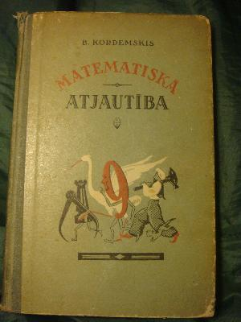
Uzdevums no 1956. gada grāmatas.
Berni ir uzbūvējuši lielu sniega cietoksni. Tas ir kvadrātains un sastāv no 4 stūra torņiem, 4 malām un centra. Malā vai tornī var atrasties vienlaikus vairāki bērni.
Notiek sacensība starp diviem pagalmiem par cietokšņa ieņemšanu. Bērnus jāizvieto tā,
lai katru malu apsargātu vienāds bērnu skaits.
Bērni, kas ir stūra torņos, apsarga katrs divas malas vienlaikus.

Slide 3
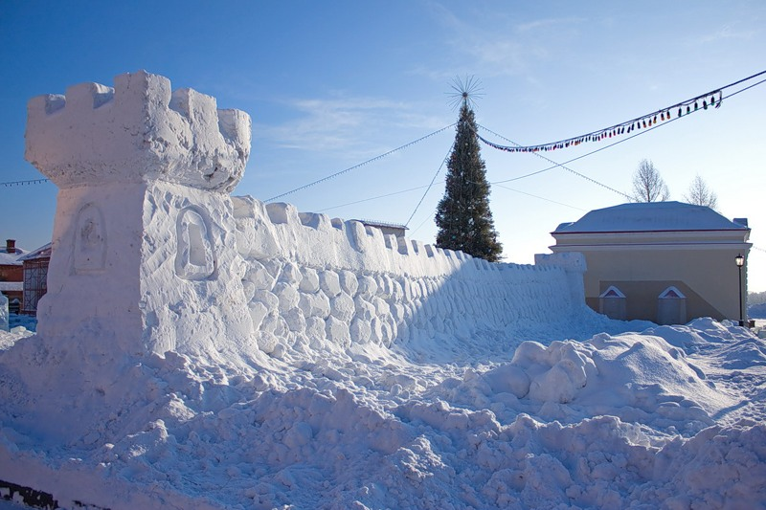
Uzdevums no 1956. gada grāmatas.
+---+-----+---+ +---+-----+---+
| 2 | 1 | 1 | | 0 | 1 | 1 |
+---+-----+---+ +---+-----+---+
| | | | | | | |
| 0 | X | 2 | | 0 | X | 1 |
| | | | | | | |
+---+-----+---+ +---+-----+---+
| 2 | 1 | 1 | | 2 | 0 | 0 |
+---+-----+---+ +---+-----+---+
+---+-----+---+ +---+-----+---+
| 2 | 0 | 2 | | 0 | 0 | 1 |
+---+-----+---+ +---+-----+---+
| | | | | | | |
| 0 | X | 0 | | 0 | X | 0 |
| | | | | | | |
+---+-----+---+ +---+-----+---+
| 2 | 0 | 2 | | 1 | 0 | 0 |
+---+-----+---+ +---+-----+---+
Cietokšņa vidū bērniem nav jābūt.
Piemēri pareizam bērnu izvietojumam.

Slide 4
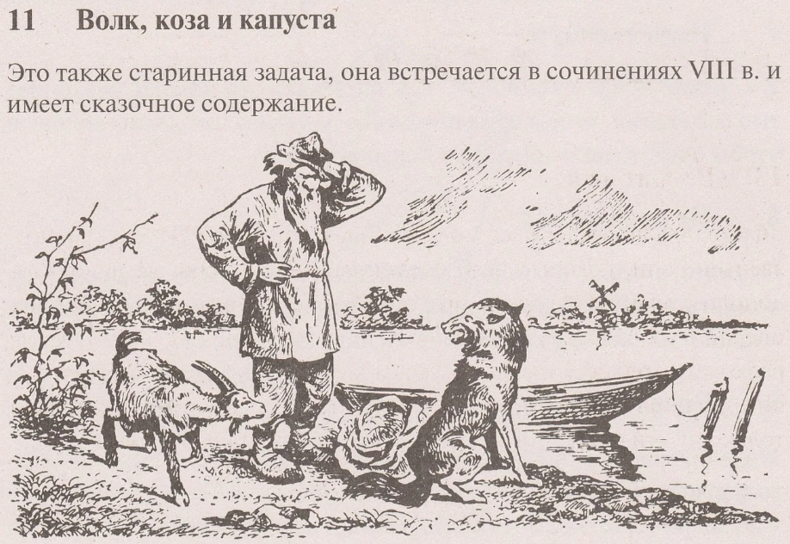
Kas jādara programmai ?
Lietotājs ievada skaitli intervālā no 2 līdz 12. Tas ir izmantoto bērnu kopskaits. Izdrukāt visus iespējamos izvietojumus, lai katru malu apsarga vienāds bērnu skaits.
Ja iespējams, nedrukāt simetriskus
izvietojumus, kas no iepriekš iegūtajiem
atšķiras ar simetriju (rotāciju,
spoguļa attēlošanu) palīdzību.
Piemēram, ja ievadīts ir 3, jāizdrukā :
1-0-0
0-X-1
0-1-0
Piemēram, ja ievadīts ir 6, jāizdrukā :
0-2-0 0-1-1 3-0-0 0-2-0 2-0-1
1-X-1 1-X-1 0-X-0 2-X-0 0-X-0
1-0-1 1-1-0 0-0-3 0-0-2 1-0-2
Var drukāt izvietojumus stabiņā. Ne obligāti šādā secībā.
Var izdrukāt jebkuru citu simetrisko izvietojumu.

